Slide 1
LCC Basiskurs
Notes:
Dette kurset er opprettet med bakgrunn i et ønske om å bidra til økt kompetanse om livssykluskostnader innen bygg, anlegg og eiendom. Difi har i samarbeid med LCC Forum laget grunnmoduler for slik opplæring. Systematiske vurderinger av livsløpskostnader ved investering i BAE vil bidra til en langsiktig og bærekraftig bygningsmasse.
Kompetansenivået er lavt og erfaringene med å foreta slike analyser er nesten ikkeeksisterende. Dette gjelder både hos politikere og ledelse, offentlig og private prosjektledere og leverandører.
Lov og forskrift om offentlige anskaffelser stiller et klart krav om livsløpsvurderinger ved planlegging av anskaffelser.
Det er skrevet mange lærebøker og foredrag om livssykluskostnader (LCC) i bygg, anlegg og eiendom.
Difi har laget verktøy og temasider om LCC som gir en grunnleggende innføring i hva LCC er og på hvilken måte det er relevant i offentlige anskaffelser. Det finnes en rekke verktøy tilgjengelig for å gjøre analyser.

Slide 2
Om kurspakken:
for kursholdere
gir en innføring i
  livssykluskostnader
  forståelse av LCC for vurdering av totalkostnader
  erfaringstall og normtall
  bruk av LCC ved alternativsvurderinger
alle forelesninger gjøres tilgjengelig på notatform
oppsummerende spørsmål til hver forelesning.
Notes:
Om kurspakken
Dette opplæringsmaterialet er utarbeidet for kursholdere, som kan holde kurset for andre.
Denne presentasjonen med foiler gir faglig støtte i notatfeltet. Materialet illustrerer et foredrag med inndelt i fire kapitler for å gi kursdeltakere kjennskap til livssykluskostnader (LCC)og kunnskap om sentrale LCC-begreper. Kapittel 4 LCC og alternativsvurderinger har supplerende videomateriale som illustrerer alternativsvurderinger. I tillegg er det laget refleksjonsspørsmål i hvert kapittel.
Første kapittel er en innføring i livssykluskostnader. Innføringen er ment å gi et begrepsapparat slik at kursdeltakerne kan forstå og diskutere hva LCC består av.
Deretter kan det gis fordypning i følgende temaer:
Kapittel 2, LCC-kostnader og -beregninger
Kapittel 3, Levetider i LCC
Kapittel 4, LCC og alternativsvurderinger med supplerende videosnutter
Alt materialet blir tilgjengelig på http://anskaffelser.no/art/bygg-anlegg-eiendom/bae-tema/livssykluskostnader-bae.
Kurspakken passer også for private byggherrer, rådgivere og entreprenører.
Opplæringsmaterialet er laget av Direktoratet for forvaltning og IKT (Difi) med faglig bistand fra Håkon Kvåle Gissinger og Helene Slagstad i Rambøll Norge AS.
Lykke til med kursgjennomføringen – God fornøyelse!

Slide 3
Målgruppe for kursmaterialet:
eiendomssjefer
vedlikeholds- og driftsledere
offentlig ansatte prosjektledere
eiendomsforvaltere
byggherrer
leverandører av varer og tjenester til offentlige bygg, anlegg og eiendommer
studenter i utdanningsløp som er relevant for stillinger nevnt i punktene over.
Notes:
Målgruppe for kursmaterialet er:
eiendomssjefer
vedlikeholds- og driftsledere
offentlig ansatte prosjektledere
eiendomsforvaltere
byggherrer
leverandører av varer og tjenester til offentlige bygg, anlegg og eiendommer
studenter i utdanningsløp som er relevant for stillinger nevnt i punktene over.

Slide 4
Mål
med kurspakken skal kursholderen kunne gi opplæring som gir grunnleggende kunnskap om:
  begreper og prinsipper knyttet til LCC (livssykluskostnader)
  ulike valg du kan stå overfor i et byggeprosjekt og sammenhengen mellom de valg som tas har å si for livssykluskostnaden
  roller og tips om hjelpemidler til å foreta LCC-analyser og –beregninger
læringsmålet innebærer at kursdeltakerne skal kunne:
  forstå og bruke begreper og metoder i en diskusjon, eksempelvis
    gjengi kostnadseffekter ved gode LCC-analyser
    kjenne til tilgjengelige LCC-verktøy
Notes:
Mål
Med kurspakken skal kursholderen kunne gi opplæring som gir grunnleggende kunnskap om:
begreper og prinsipper knyttet til LCC (livssykluskostnader)
ulike valg du kan stå overfor i et byggeprosjekt og sammenhengen mellom de valg som tas har å si for livssykluskostnaden
roller og tips om hjelpemidler til å foreta LCC-analyser og -beregninger
Læringsmålet innebærer at kursdeltakerne skal kunne:
forstå og bruke begreper og metoder i en diskusjon, eksempelvis gjengi kostnadseffekter ved gode LCC-analyser
kjenne til tilgjengelige LCC-verktøy
Vedlegg
Ordliste: Begreper som er understreket, er samlet i en ordliste med begrepsforklaringer bakerst i kursheftet.

Slide 5
Kapittel 1 Livssykluskostnader. En innføring
Notes:
Innledning
Dette er kapittel en i en serie av fire, og er utarbeidet for kursholdere. Denne presentasjonen med foiler gir faglig støtte i notatfelt. Materialet kan brukes som et foredrag med foilsett inndelt i fire kapitler for å gi kursdeltakere kjennskap til livssykluskostnader (LCC) og kunnskap om sentrale LCC-begreper. Kursmaterialet har supplerende videomateriale til kapittel 4 LCC og alternativsvurderinger. I tillegg er det laget refleksjonsspørsmål i hvert kapittel. Opplæringsmaterialet er tilgjengelig på http://anskaffelser.no/art/bygg-anlegg-eiendom/bae-tema/livssykluskostnader-bae/lcc-basiskurs. Her ligger også et kurshefte med alle fire kapitlene.
Lykke til med kursgjennomføringen – God fornøyelse!

Slide 6
Innhold
Hva er LCC?
Sentrale begreper.
Kostnadsfordeling.
Hva bør de ulike aktørene i byggebransjen vite om LCC?
Hvem bruker LCC?
LCC i konkurransegjennomføring?
Notes:
Vi skal nå først gå gjennom grunnleggende begreper og prinsipper.
LCC (Life Cycle Cost) handler om summen av kostnadene som følger av at du velger å sette opp en bygning. Du har kanskje god oversikt over hva det koster å bygge. De fleste vet at det vil være nødvendig å bruke penger på energi, rengjøring, vedlikehold og andre utgifter for å kunne bruke bygningen. Det kan være noe verre å forstå hvordan disse fremtidige kostnadene kan sammenlignes med investeringskostnadene for å bygge bygningen.
LCC vil gi en forståelse for hvor mye penger du må sette av i dag for å ha nok penger for å betale et større vedlikeholdsprosjekt, som f.eks. utskifting av vinduer, som du vet vil komme en gang i framtiden.
I Norge er det mange organisasjoner som eier svært mange bygninger. Dette er det vi kaller for de profesjonelle byggherrene. Disse organisasjonene må hvert år lage et samlet budsjett for alle kostnader som vil påløpe for den bygningsmassen de har ansvaret for. De har derfor samlet egne erfaringstall med erfaringer på hvilke typiske kostnader som de bruker i sitt budsjettarbeid. Oversikt over kostnadsfordelingen er publisert i en rekke rapporter.
Det er viktig å kjenne størrelsesorden på de ulike kostnadskomponentene. Denne kunnskapen kan f.eks. brukes til å iverksette innsparingstiltak der mulighetene for å spare penger er størst.
Til slutt i kapittel 1 vil vi gi en kort oppsummering på hva de enkelte aktører i byggebransjen bør vite om LCC.

Slide 7
Hva er LCC?
LCC er alle kostnadene i hele bygningens levetid.
Anskaffelses- og restkostnad og alle kostnader til forvaltning, drift og vedlikehold, utskifting og utvikling, forsyning og renhold samt restverdi som påløper i bruksfasen.
LCC står for Life Cycle Costs, på norsk «livssykluskostnader».
Notes:
LCC står for Life Cycle Costs, på norsk sier vi livssykluskostnader.
Hvis du kjøper en bolig, må du betale en salgssum. For å klare dette må de aller fleste ta opp et lån.
Når du har overtatt en bolig, påløper kostnader knyttet til å eie boligen.
En dør går i stykker, en kran må skiftes, eller du er kanskje uheldig og knuser et vindu når du flytter inn. I tillegg kommer forsikring og offentlige avgifter, og renter og avdrag på lånet.
Levetiden for et bygg er ofte satt til 60 år og brukes som periode for å beregne LCC. LCC er alle kostnadene i hele bygningens levetid. Det vil si anskaffelses- og restkostnad og alle kostnader til forvaltning, drift og vedlikehold, utskifting og utvikling, forsyning og renhold samt restverdi som påløper i bruksfasen. Verdien ved avhending blir trukket fra.
Tenkte du på dette før du kjøpte boligen? Dette illustrerer på en enkel måte hva livssykluskostnader er, og gir en indikasjon på at det er fornuftig å bruke LCC i planleggingen av bygg.
For å gjøre en god beslutning bør du ha:
- full oversikt over de faktiske kostnadene som følger av å investere i en ny bygning
- kjennskap til hva du kan gjøre i et byggeprosjekt for å få de framtidige kostnadene ned
- kunnskap nok til å vurdere bygningstekniske og andre bygningsmessige valg og hvilke konsekvenser disse valgene får for drift, vedlikehold og utvikling av bygget.

Slide 8

Refleksjonsspørsmål
Hva tror du er årsaken til at vi ønsker å vite hva levetidskostnaden blir før vi beslutter å sette opp et bygg eller anlegg? Er det fordi vi:
  finner de mest kostnadseffektive løsningene ut fra behovet?
  får kvalitetsmessig bedre løsninger?
  får større forutsigbarhet for økonomi i driften?
  oppfyller krav til LCC i regelverket?

Slide 9

Hvorfor livssykluskostnader ved oppføring av bygninger?
Notes:
Det er flere gode grunner til at du bør kjenne livssykluskostnadene ved planlegging, oppføring og forvaltning av bygg. Et bygg skal normalt kunne brukes i flere årtier. Vi har sett eksempler på at relativt nye forretningsbygg rives fordi det blir bedre og rimeligere å bygge nytt enn å bygge om det gamle. De gamle byggene er ikke bygget slik at det er enkelt å bygge om. Av og til blir det ikke lønnsomt å bygge om for å tilfredsstille brukernes og eiernes ønsker og behov.
Philipsbygget var et 15 etasjer høyt kontorbygg på Majorstua i Oslo (Sørkedalsveien 6). Bygget ble oppført i 1958 og ble revet i 2000.
Sparebank1-bygget i Trondheim fra 1970-årene ble revet for å gi plass til et nytt og moderne kontor- og forretningsbygg.

Slide 10

Lovverket
§ 6 i lov om offentlige anskaffelser
Notes:
Lov om offentlige anskaffelser
I § 6 i lov om offentlige anskaffelser heter det: «Statlige, kommunale og fylkeskommunale myndigheter og offentligrettslige organer skal under planleggingen av den enkelte anskaffelse ta hensyn til livssykluskostnader, universell utforming og miljømessige konsekvenser av anskaffelsen». Kravene i loven innebærer at det skal gjøres vurderinger av den totale kostnaden ved anskaffelser av bygg. Dette inkluderer forvaltning, drift, vedlikehold og utvikling, ikke bare anskaffelseskostnader.
Innkjøpsreglene som krever bruk av LCC ved gjennomføring av anbudskonkurranser for byggeprosjekt, plasserer ansvaret hos innkjøperen, som er byggherren.

Slide 11

LCC synliggjør totale kostnader i et byggeprosjekt
Notes:
Kostnadseffektive løsninger
Når du bruker LCC for å finne kostnadene ved ulike alternativer, kan du være tryggere på at beslutningen er kostnadseffektiv, fordi du har vurdert økonomiske konsekvenser av din beslutning. Anskaffelseskostnadene i hele livsløpet utgjør 50–65 prosent av de samlede kostnadene for bygningen. Øvrige kostnader er knyttet til forvaltning, drift og vedlikehold. I tillegg kommer kostnader til rehabilitering og ombygginger.
Kvalitetsmessige løsninger
Når du bruker LCC-beregninger på ulike alternativer, kan du analysere alternativer og ivareta kvalitet på en god måte. Du kan planlegge når eventuelle kostnader for å opprettholde kvaliteten på bygget kommer. LCC sikrer at du kan ta langsiktige beslutninger som gir holdbare løsninger og høy kvalitet gjennom hele livsløpet. Riktig kvalitet på løsningene gjør at du kan unngå unødvendige vedlikeholdsutgifter.
Forutsigbarhet
Når du bruker LCC-beregninger for å finne kostnadene ved ulike alternativer, får du oversikt over når i bruksperioden vedlikehold, utskiftninger og kostnader kommer. En god LCC-analyse skal gjøre at du unngår unødvendige drift- og vedlikeholdsutgifter. Du blir kjent med den faktiske kostnaden av byggeprosjektet.

Slide 12

Livssykluskostnader i et byggeprosjekt
Notes:
Det er vanlig å foreta LCC-beregninger sent i detaljprosjekteringen og fortsette i løpet av byggeperioden for å sette opp drift- og vedlikeholdsbudsjett. Kalkylene vil være grove i tidligfasen og inneholde flere detaljer jo lenger ut i prosjektet du kommer. Årskostnad benyttes særlig ved vurdering av alternative utforminger av bygget som grunnlag for valg mellom alternative materialer/komponenter/systemer.
Profesjonell bruk av LCC innebærer å gjøre LCC-beregninger i hele byggeprosjektet for å vurdere tekniske og bygningsmessige valg og de konsekvensene de får for årskostnadene i driftsfasen. Eksempelvis kan du analysere kostnader til drift og vedlikehold ved varierende fasadeløsning, arealutnyttelse, gulvbelegg med mer. Slike beregninger kan gjøres gjennom hele byggeprosjektet, fra tidligfase til utførelsesfase. Slik kan de involverte partene vurdere kostnadsmessige konsekvenser av de valgene som tas.
For å få kostnadseffektive løsninger er det viktig å kjenne til kostnadsområdene og hvilke kostnader de gir. Standard Norge har laget en standardisert klassifisering av kostnader, NS 3454 Livssykluskostnader for byggverk. Denne standarden kom i ny utgave i 2013.

Slide 13
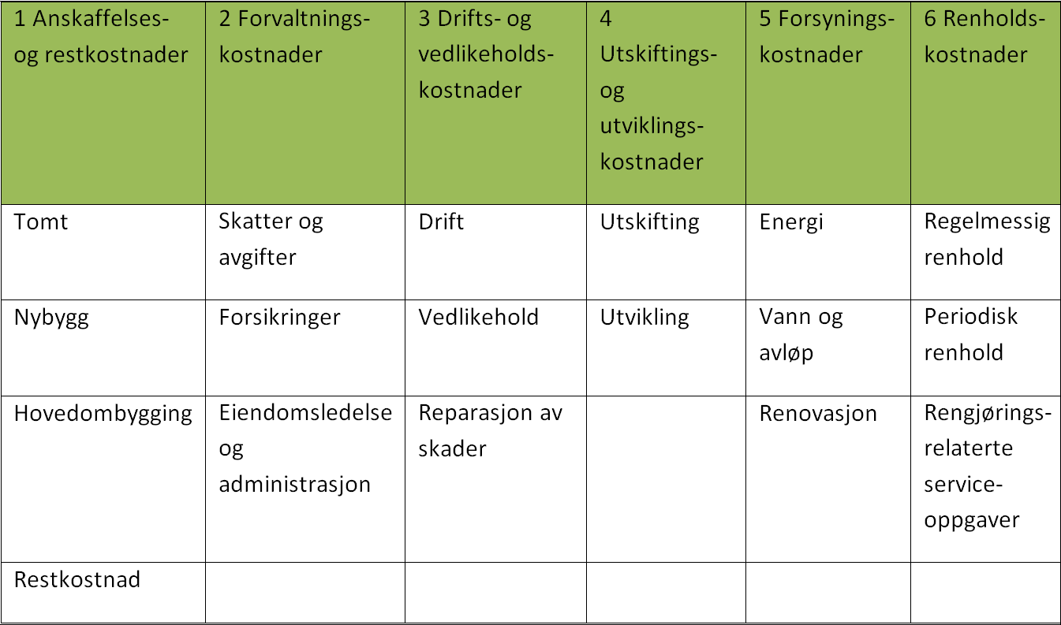
Kostnadsposter i NS 3454
Notes:
Her ser vi hvordan NS 3454 Livssykluskostnader for byggverk - Prinsipper og klassifikasjon, klassifiserer kostnadene.
NS 3454 inneholder ikke kostnadstall, men du kan få tak i bøker og rapporter med forslag til verdier. De fleste kostnadene kjenner vi til, men restkostnad forklarer vi her.
Restkostnad
Restkostnad er kostnader til riving og avhending. Salg av en velholdt bygning kan gi en høy salgssum som reduserer restkostnadene eller gir overskudd ved salget.
Se også foilen tips, med referanse til NS3454, for inngående beskrivelse av standarden.

Slide 14
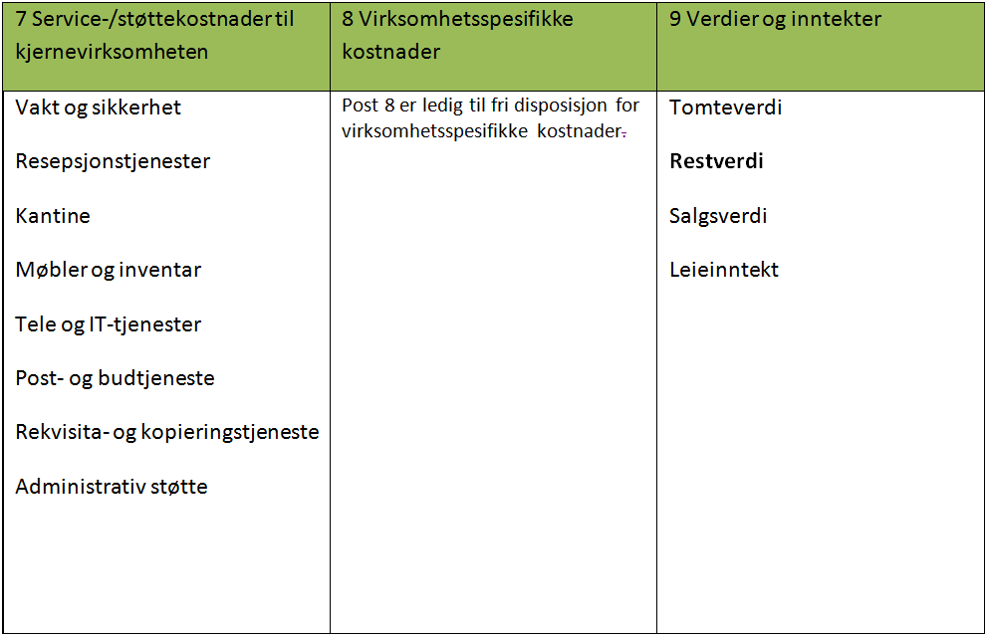
Tilleggsposter i NS 3454
Notes:
Restverdi
I NS 3454 finner du også tabell, A.1, med ulike tilleggsposter.
I post 9 ser vi restverdien. Restverdien er verdien av bygningskomponentene ved analyseperiodens slutt, det vil i praksis ofte si salgsverdien. Dersom du planlegger å bruke bygningen din i svært mange år, vil inflasjonen gi en lav framtidig salgsverdi, og restverdien vil være nesten lik null i LCC-beregningen.
Dersom du bare planlegger å bruke bygningen en kortere periode, for eksempel ti år, får restverdien større betydning for beregningen. I utleiemarkedet for kontorbygninger går det ofte relativt kort tid mellom hver gang en bygning skifter eier.

Slide 15
Årskostnader og nåverdi
Årskostnader er per definisjon nåverdien av alle kostnader inkludert anskaffelseskostnaden. Her regnes for eksempel en fast sum per år per kvadratmeter, men det er også blitt mer vanlig å regne FDV-kostnader i kroner per elevplass, a
Nåverdi finner vi når vi beregner hva framtidige utgifter vil bli med dagens kroneverdi. Formlene vi bruker, korrigeres med realrenten, dvs. forskjellen mellom lånerente og prisstigning.
Notes:
Årskostnader
Årskostnader er per definisjon nåverdien av alle kostnader inkludert anskaffelseskostnaden. Her regnes for eksempel en fast sum per år per kvadratmeter, men det er også blitt mer vanlig å regne FDV-kostnader i kroner per elevplass, arbeidsplass osv.
I følge ISO 15686 Bygninger og konstruksjoner – Levetidsplanlegging, Del 5 Livsløpsplanlegging, kan opp til 80 prosent av FDV-kostnadene for et bygg bli påvirket i de første 20 prosentene av planleggingsprosessen.
Nåverdi
Nåverdi finner vi når vi beregner hva framtidige utgifter vil bli med dagens kroneverdi. Formlene vi bruker, korrigeres med realrenten, dvs. forskjellen mellom lånerente og prisstigning.
Nåverdien kan f.eks. være hva framtidig utskifting av vinduer vil koste med dagens kroneverdi.

Slide 16


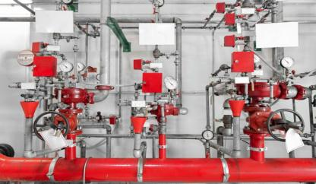

Kostnader til forvaltning, drift og vedlikehold
Notes:
Forvaltningskostnader
Vi skal nå gå videre og se litt på forvaltningskostnader, som er de kostnadene du har med å administrere og lede utviklingen av bygningsmassen du eier. Har du flere bygninger, kan det være vanskelig å knytte forvaltningskostnaden direkte til én av dem. I mange beregninger vil du da fordele summen av alle administrasjonskostnader på alle bygningene etter areal. Eiendomsavgifter og forsikringspremier inngår også i denne hovedposten.
Drifts- og vedlikeholdskostnader
Drifts- og vedlikeholdskostnader er knyttet til arbeid som utføres for å holde bygningen i drift, for eksempel styring av de tekniske installasjonene, kontrollfunksjoner og reparasjoner.
Andre typiske vedlikeholdskostnader er utvendig maling.
Forsyningskostnader
Energikostnader er også en forsyningskostnad.
Renholdskostnader
Renholdskostnader er regelmessig renhold, periodisk renhold og andre rengjøringsrelaterte serviceoppgaver.
Utskiftings- og utviklingskostnader
Utskiftings- og utviklingskostnader er de framtidige kostnadene som kommer en gang i blant når enkelte deler av bygget når sin tekniske, estetiske eller funksjonelle levetid, og som vi derfor må skifte ut før bygningen må totalrehabiliteres.
Dette kan være utskifting av vinduer eller skifte av taktekking. For å regne ut LCC-kostnader ved slike alternativer må vi anslå i hvilket år utskiftingene skal skje, og hva det vil koste.
Vedlikeholdskostnader for et bygg kommer ikke hvert år, men kanskje etter ti, tjue eller tretti år.

Slide 17
Erfaringstall og normtall
Erfaringstall er forventet nivå på de ulike kostnadstypene hvis du bygger nytt.
Normtall er teoretisk beregnede tall på hva som bør være et forventet kostnadsnivå for ulike bygningskategorier.
Notes:
For å beregne LCC-kostnader finnes det erfaringstall og anbefalte verdier på formen kr/m².
Erfaringstall er forventet nivå på de ulike kostnadstypene hvis du bygger nytt. Erfaringstall er basert på gjennomsnittlige registrerte kostnadstall for én eller flere bygninger over mange år. Dette innebærer at vi har ulike erfaringstall for forskjellige bygningskategorier, for eksempel skoler, kontorbygg o.l. Dersom du har mange bygninger (min. 20–25 stk.), kan du regne ut gjennomsnittet av alle de erfaringstallene du har.
Normtall er teoretisk beregnede tall på hva som bør være et forventet kostnadsnivå for ulike bygningskategorier. Disse tallene vil være et godt utgangspunkt for å regne ut LCC-kostnader hvis du ikke har erfaringstall.

Slide 18

LCC-beregning
Notes:
LCC-beregning er å beregne alle kostnadene for det konkrete bygget og i hvilket år den enkelte kostnad forventes å komme.
Livssykluskostnader er
anskaffelses- og restkostnader, kostnadene til oppføring av bygget og ombygging (det som kommer først i perioden)
årlige kostnader (like) i driftsperioden, herunder kostnader til forvaltning, drift og vedlikehold, også kalt FDV-kostnader (like hvert år)
utskiftings- og utviklingskostnader, omtalt i se standard kommer innimellom, for eksempel ved ombygging av en bygning.
De fleste kostnader er like fra år til år og beregnes enklest med utgangspunkt i forventet forbruk i kr/m²/år.

Slide 19
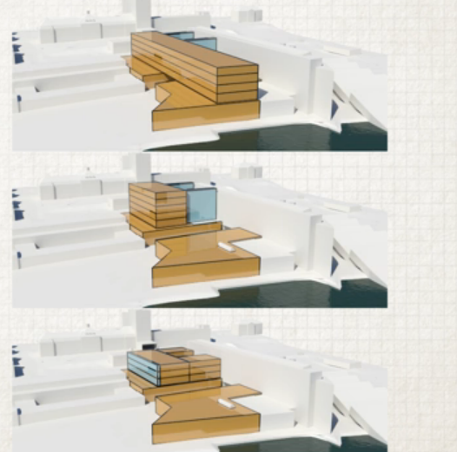
Alternativsvurderinger
Notes:
Her ser vi tre forskjellige alternative bygningsformer på et prosjekt.Ved planlegging av et byggeprosjekt står du overfor mange valg. Valgene vil få konsekvenser for kostnadene i brukstiden. Å vurdere kostnader ved alternative løsninger, for eksempel fasader, materialer, komponenter, tekniske anlegg og systemerer å foreta alternativsvurderinger. På grunnlag av alternativsvurderingene kan du ta beslutninger som er kostnadseffektive og kvalitetsmessig gode.
For å lykkes med dette må du forstå hvilke framtidige kostnader som følger av beslutningene du tar for byggeprosjektet. Vi skal se nærmere på alternativsvurderinger i kapittel 4.

Slide 20
1. Livssykluskostnad, LCC (K)
Oppsummering
2. Årskostnad, ÅK
Notes:
1. Livssykluskostnad, LCC
Når livssykluskostnader for et bygg skal beregnes, er viktige komponenter anskaffelseskostnad, realrente, året kostnaden påløper, analyseperiode og forventet kostnad med å forvalte, drifte og vedlikeholde bygget, fratrukket estimert restverdi ved avhending (forventet salgsinntekt i framtiden).
2. Årskostnad
Årskostnaden viser summen av samtlige kostnader ved byggets ferdigstillelse i nåverdi pluss de framtidige kostnadene til forvaltning, drift og vedlikehold i byggets levetid, dividert på levetiden i antall år.
Det fins digitale verktøy for å beregne livssykluskostnader. Noen er gratis og tilgjengelige på nett. Se foil: Tips.

Slide 21

Hvem bruker LCC?
Notes:
Byggherre
Byggherren og brukeren av bygget har størst interesse av en realistisk LCC-beregning gjennom byggeprosjektet. Byggherren er «innkjøpsansvarlig» og er dermed den aktøren som først og fremst må kunne forstå hvordan LCC-beregninger kan bidra til kostnadseffektive og kvalitetsmessig gode løsninger. LCC-beregningene vil gjøre det bedre å følge opp i byggefasen.
Rådgiver
Å gi gode råd og legge til rette for fornuftige beslutninger gjennom alle faser av et byggeprosjekt er alltid rådgiverens fremste oppgave. Tradisjonelt er de tjenestene rådgiveren leverer, delt opp i ulike fagområder som konstruksjon (RIB), varme og ventilasjon (RIV), elektrotekniske installasjoner (RIE) og så videre.
Entreprenør
I de fleste kontraktsformer er byggherren avhengig av bidrag fra entreprenøren for å kunne beregne LCC. Det er entreprenørens ansvar å levere riktig og tilstrekkelig detaljert FDV-dokumentasjon.
Eiendomsforvalter
Sammen med leietakeren er eiendomsforvalteren den aktøren som må leve med de valgene som er gjort i byggeprosjektet. Eiendomsforvalteren er kontakten mellom leietaker og byggeier når det oppstår behov for tilpasninger/utvidelse av de eksisterende lokalene. Da får LCC-kostnadsoverslag en viktig funksjon som hjelp til å iverksette planer og ta riktige beslutninger.
Driftstekniker
Driftsteknikeren må også leve med de valgene som er tatt i byggeprosjektet. Driftsteknikeren har ofte god kontakt med brukeren av bygget. Driftsteknikeren får mye erfaring med løsningene som er valgt, og kan bidra med dem når nye behov melder seg, og når liknende bygg skal oppføres.

Slide 22

LCC ved prosjektering og utførelse
Notes:
Under prosjekteringen skisseres som regel flere alternative løsninger. Byggherren må sikre at kontraktenes krav til LCC-beregninger oppfylles, og evaluere beregningene.
Prosjektering
En viktig del av prosjekteringsprosessen er beslutningstagernes diskusjon av forskjellige alternativer og konsekvensen for årskostnadene. Byggherren må følge opp egne krav til LCC-beregninger. Det er imidlertid også viktig å stille kritiske spørsmål til LCC-beregningen som leveres.
Utførelse
Ved utførelse må byggherren følge opp at entreprenør utarbeider ferdige kalkyler over årskostnader for bygget eller anlegget. Det samme gjelder den dokumentasjonen som er nødvendig for forvaltning, drift og vedlikehold (FDV). Prosjektet bør identifisere en FDV-koordinator som får ansvaret for oppfølgingen av FDV-dokumentasjon i prosjektet.

Slide 23

LCC i konkurransegjennomføring 1
Notes:
LCC bør fremkomme tydelig i konkurransegrunnlaget. LCC-beregninger kan legges inn i alle typer krav i en konkurranse. Nå skal vi vise litt hvordan.
LCC som kvalifikasjonskrav
LCC som kvalifikasjonskrav vil være knyttet til leverandørens erfaring med LCC-beregninger. Eksempel på tilfeller der dette kan være aktuelt er:
Hvis driftskostnader er særskilt viktige
Hvis bygget regnes som teknisk komplisert og vanskelig å drifte og vedlikeholde
LCC i kravspesifikasjon for prosjektering
Krav om å bruke LCC-verktøy i prosjekteringsfasen kan legges inn i ytelsesbeskrivelsen til arkitekt og/eller rådgivere. Du bør stille krav om at det utarbeides LCC-vurderinger i flere omganger i løpet av prosjekteringen og at dette forelegges byggherren for kontroll og godkjenning. Det vil være aktuelt å utarbeide LCC-beregninger på følgende tidspunkt:
Ved avslutning av hver prosjektfase, eksempelvis skisseprosjekt, forprosjekt og detaljprosjekt
Ved behov for alternativsvurderinger av ulike løsninger
Ved ønske om å avvike fra opprinnelig byggeprogram eller funksjonsønske
Det kan være fornuftig å stille krav til verktøyet eller formatet for LCC-vurderingene.

Slide 24
LCC i konkurransegjennomføring…
Notes:
LCC i kravspesifikasjon for utførelse
Entreprenøren utarbeider i løpet av byggeperioden oppdaterte LCC-kalkyler basert på LCC-kalkylene fra prosjekteringen. Byggherre bør stille krav til detaljering i beregningene, beregningsverktøy og rapportform i kravspesifikasjonen. Entreprenøren skal også utarbeide FDV-dokumentasjon for bygget eller anlegget. LCC-kalkyler fra prosjekteringen vil være aktuell som underlag og det må presiseres i konkurransegrunnlaget at disse skal benyttes.
LCC som tildelingskriterium
Ettersom LCC er et kostnadsregulerende verktøy er det mest nærliggende å bruke det som en del av priselementet, altså at man ber om en totalpris inkludert livsløpskostnader over en viss tidsperiode. Dette forutsetter imidlertid at oppdragsgiver har bedt om løsningsforslag. Eksempelvis kan man stille krav om at leverandøren leverer en grov LCC-beregning av det beskrevne bygget eller anlegget. Alternativt kan man be om LCC-beregninger for enkelte deler eller funksjoner, som energibruk, fasade eller enkeltbygg. Man bør stille krav om hvilket format eller modell en slik beregning skal leveres på. Dette for å sørge for at tilbudene er sammenliknbare. Det kan være fornuftig å be alle leverandører som deltar i konkurransen om å bruke et bestemt LCC-verktøy.
LCC som kontraktskrav
Mange LCC-verktøy krever opplæring før de kan brukes optimalt. Et mulig kontraktskrav kan derfor være at prosjekterende og entreprenør har lært seg det LCC-verktøyet som er valgt for prosjektet før, eller i løpet av oppstartsfasen av sine aktiviteter.

Slide 25
Oppsummering
Livssykluskostnad, LCC
Årskostnad
Notes:
Livssykluskostnad, LCC
Når livssykluskostnader for et bygg skal beregnes, er viktige komponenter anskaffelseskostnad, realrente, året kostnaden påløper, analyseperiode og forventet kostnad med å forvalte, drifte og vedlikeholde bygget, fratrukket estimert restverdi ved avhending (forventet salgsinntekt i framtiden).
Årskostnad
Årskostnaden viser summen av samtlige kostnader ved byggets ferdigstillelse i nåverdi pluss de framtidige kostnadene til forvaltning, drift og vedlikehold i byggets levetid, dividert på levetiden i antall år.
Det fins digitale verktøy for å beregne livssykluskostnader. Noen er gratis og tilgjengelige på nett. Se foil: Tips.

Slide 26

Notes:
Erfarings- og/eller normtall
Leverandørene i det norske markedet som tilbyr normtall og erfaringstall:
INCIT http://incit.se/sv/REPAB_Faktabocker/
Holte http://www.holte.no/fdv_perm.aspx
Nois http://www.norskprisbok.no
NBEF http://www.nbef.no/kompetanse/noekkeltall/

Slide 27
Tips…
Internettadresser
      LCCWeb
      Tidlig LCC
      Anskaffelser.no
      LCC og anskaffelser:
      LCC-forum
Her finner du mer om:
      Hva er LCC?
      Hvorfor LCC?
      LCC i tidligfase
      LCC i konkurransegjennomføring
      LCC i prosjektering og utførelse
Notes:
Internettadresser
LCCWeb
LCCWeb er verktøyet for deg som ønsker å samle dine egne LCC-beregninger på en strukturert måte som du kan ha glede av i mange år framover. Se http://lccweb.no/
Tidlig LCC
DIFI har også et meget enkelt LCC-beregningsverktøy som finnes på denne adressen: http://tidliglcc.difi.no/
Tidlig LCC er et dataverktøy som på en svært enkel måte hjelper deg med å finne ut hvilke FDV-kostnader du må forvente med det byggeprosjektet du planlegger. Verktøyet skal hjelpe byggherrer med å vurdere investerings- og driftskostnader ved ulike miljøtiltak og ser kostnader med et bygg i forhold til et såkalt basisbygg der det er valgt konvensjonelle løsninger.
Anskaffelser.no
Anskaffelser.no er utviklet av Difi. På denne nettsiden står det mer om LCC og anskaffelser: http://www.anskaffelser.no/art/bygg-anlegg-eiendom/bae-tema/livssykluskostnader-bae
Her finner du mer om:
Hva er LCC?
Hvorfor LCC?
LCC i tidligfase
LCC i konkurransegjennomføring
LCC i prosjektering og utførelse
LCC-forum
LCC-forum jobber for å øke forståelsen av LCC som del av totaløkonomiske vurderinger
og gi innhold til begrepet livssyklusplanlegging. Se www.lccforum.no.

Slide 28
Kapittel 1 Livssykluskostnader. En innføring.
Neste forelesning
Kapittel 2 LCC-kostnader og -beregninger

